Slide 1
Pengantar Framework

Slide 2

Tujuan
Setelah mengikuti pelatihan framework Laravel ini peserta diharapkan memahami dan mengerti tentang konsep dan cara kerja framework Laravel dan mampu membuat aplikasi web menggunakan framework Laravel.

Slide 3
Apa itu Framework
Framework adalah kumpulan program berupa file pustaka (libraries) atau class-class yang mendukung dalam pengembangan aplikasi secara terstruktur dan independen terhadap aplikasi.
Software Framework adalah sebuah desain yang bisa digunakan berulang-ulang (re-usable design) untuk sebuah sistem atau sub sistem piranti lunak.
Notes:
Di dalam software framework terdapat bagian-bagian berikut:
Program-program pendukung.
Kode pustaka (libraries).
Skrip bahasa pemrograman.
Software lain yang membantu pengembangan aplikasi.
Kesemua bagian bekerja sama menyatukan komponen-komponen yang berbeda pada sebuah aplikasi yang dikembangkan. Beberapa bagian framework dijelaskan melalui dokumentasi tentang class-class pada aplikasi yang berisi variabel dan fungsi-fungsi atau disebut API (Application Program Interfaces).

Slide 4
Manfaat Framework
Mempercepat proses pembuatan aplikasi baik itu aplikasi berbasis desktop, mobile ataupun web.
Membantu para developer dalam perencanaan, pembuatan dan pemeliharaan sebuah aplikasi.
Aplikasi yang dihasilkan menjadi lebih stabil dan handal, hal ini dikarenakan Framework sudah melalui proses uji baik itu stabilitas dan juga kehandalannya.
Memudahkan para developer dalam membaca code program dan lebih mudah dalam mencari bugs.
Memiliki tingkat keamanan yang lebih, hal ini dikarenakan Framework telah mengantisipasi cela – cela keamanan yang mungkin timbul.
Mempermudah developer dalam mendokumentasikan aplikasi-aplikasi yang sedang dibangun.
Notes:
Dalam mengembangkan program aplikasi dengan pendekatan RAD (Rapid Application Development), seharusnya programmer dalam membuat kode program tidak berulang-ulang. Programmer dapat membuat metode atau fungsi yang dapat dikustomisasi dan kelak program tersebut dapat digunakan kembali (re-usable program). Programmer dapat membuat komponen-komponen program yang dapat digunakan pada beberapa proyek yang berbeda.
Tren pengembangan software saat ini menghendaki program yang re-usable, berbasis komponen dan program berorientasi object. Paradigma praktisi IT kini berubah dari yang awalnya melakukan peng-kodean (coding) dari awal (code from stretch) menjadi pengembang (developers) yang cenderung membangun sesuatu dari sesuatu, membangun sebuah aplikasi berdasarkan kerangka kerja atau frameworks.
Programmer atau developers dapat menggunakan frameworks yang sudah ada dalam pembuatan aplikasi atau program. Dengan menggunakan frameworks akan didapat banyak manfaat, di antaranya sebagai berikut:
Speed of Development : Mempercepat pengembangan aplikasi.
Robustness: Aplikasi yang mempunyai performa dan keamanan yang tangguh.
Simple : Kode dan logika yang terdapat dalam aplikasi tertata dengan rapi, terjaga tetap teratur, mudah dibaca sehingga akan mempermudah proses maintenance-nya.

Slide 5
Aturan Framework
Frameworks (kerangka kerja) digunakan untuk membangun aplikasi, dengan aturan-aturan dalam proses pengembangan aplikasi mengikuti ketetapan yang ada pada framework.
Aturan-aturan dalam Framework meliputi :
Kode Standard
Konfigurasi program
Alur kerja
Notes:
Kode program framework dibagi menjadi dua yaitu:
Tidak boleh diubah (Frozen spots) : dalam bagian ini didefinisikan arsitektur secara keseluruhan dari sistem software, didalamnya terdapat komponen-komponen dasar dan relasi diantaranya. Semua yang terdapat dalam bagian ini tidak dapat diubah pada saat framework digunakan. Namun demikian jika frameworks menggunakan program yang berorientasi object, programmer dapat meng-extends untuk menyesuaikan dengan aplikasi yang akan dibuat dan hal ini tidak mengubah bagian “frozen spots” dari frameworks.
Boleh diubah (Hot spots): ini adalah bagian bagi programmer dalam menggunakan software framework untuk mendefinisikan kode-kode program dan fungsionalitas-fungsionalitas dari aplikasi yang dibuat.

Slide 6
Jenis Framework
Dalam dunia pemrograman, ada tiga jenis Framework yaitu:
Desktop Framework
Web Framework
Mobile Framework
Masing-masing jenis framework tersebut memiliki fungsi yang berbeda. Desktop Framewok digunakan untuk membangun aplikasi berbasis desktop. Web Framewok digunakan untuk membangun aplikasi berbasis web. Mobile Framewok digunakan untuk membangun aplikasi mobile (smartphone, tablet, dll.)
Notes:
Pada Desktop Framework, program atau aplikasi yang dijalankan tidak berjalan langsung pada hardware komputer melainkan berjalan dilingkungan software (perangkat lunak) dengan memanfaatkan Common Language Runtime (CLR).
Begitupun dengan aplikasi yang dibangun dengan menggunakan Web Framework, program atau aplikasi terlebih dahulu diproses oleh core, tidak langsung dieksekusi oleh web server.
Secara umum Framework tersusun dengan struktur MVC ( Model View Controller ) yang memungkinkan pengembang dapat mengelompokan fungsi-fungsi seperti fungsi inputan, proses dan output dari sebuah aplikasi.
Beberapa contoh Framework yang ada di dunia pemrograman:
Contoh Framework aplikasi berbasis desktop : JavaFx, Net. Framework, Electron dan lain sebagainya.
Contoh Framework aplikasi berbasis website : Laravel, Yii, Code Igniter, Django dan lain sebagainya.
Contoh Framework aplikasi berbasis mobile: Apache Cordova, Ionic, React Native, dan lain sebagainya (https://en.wikipedia.org/wiki/Mobile_development_framework).

Slide 7
Menggunakan Framework
High Curve of Learning
Large Resources
Notes:
Hal-hal yang perlu diperhatikan dalam menggunakan framework, di antaranya:
High Curve of Learning : Untuk mempelajari sebuah frameworks diperlukan energi yang cukup besar. Proses awal belajar akan menemui banyak kendala dan kesulitan. Di beberapa kasus frameworks didapatkan minimnya dokumentasi dan contoh program. Namun demikian biasanya terdapat komunitas atau forum yang dapat membantu mempelajari frameworks. Semua hal ini akan terbayarkan oleh kecepatan dan kemudahan pada saat anda telah menguasai frameworks.
Large Resouces : Beberapa pihak mengklaim penggunaan frameworks dapat berpengaruh pada performa aplikasi karena banyaknya kode pustaka (libraries) yang dibutuhkan oleh sebuah arsitektur frameworks yang komplek. Hal ini masih dalam perdebatan, namun dengan memahami kekurangan framework yang berakibat pada performa aplikasi, programmer dapat melakukan tuning atau menyempurnakan kekurangan program, karena sesuatu hal tidak ada yang sempurna, demikian halnya dengan framework. Perbaikan dengan melaporkan bugs ke forum atau milis dan melakukan patch dapat membuat frameworks lebih baik dari sebelumnya.

Slide 8
Arsitektur Framework
Arsitektur MVC
Arsitektur Dua Lapis
Notes:
Arsitektur MVC (Model View Controller)
Banyak framework yang menggunakan pola arsitektur MVC yang terdiri atas:
Model : sebagai unit yang memaintan data.
View : sebagai unit untuk menampilkan data.
Controller : sebagai pemicu (event handler) yang dapat memberi efek kepada Model dan View.
Arsitektur Dua Lapis
Pada arsitektur ini framework hanya membagi atas dua lapisan yaitu lapisan logika dan lapisan tampilan. Pada lapisan logika berisi aturan-aturan bisnis (proses bisnis) yang terhubung langsung pada data. Pada lapisan tampilan, frameworks menggunakan sistem template untuk menampilkan data.

Slide 9
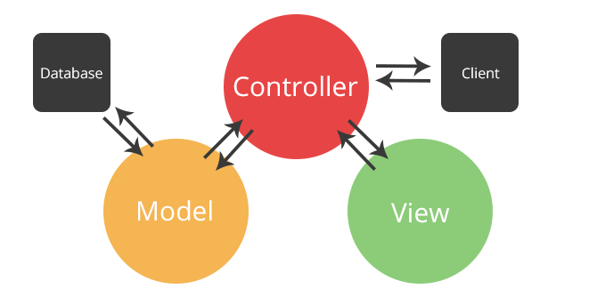
MVC Framework
Notes:
Di dalam sebuah framework menggunakan konsep MVC (Model, View, Controller) yang dibagi menjadi tiga bagian utama:
Model, yaitu bagian kode aplikasi yang berhubungan dengan basis data.
View, yaitu bagian kode yang berhubungan dengan tampilan ke pengguna.
Controller, yaitu bagian kode yang menghubungkan antara Model dan View.
Alur kerja aplikasi web kita ketika user mengunjungi salah satu halaman:
Browser berhubungan dengan server untuk akses halaman.
Request (permintaan) browser ditangani oleh bagian Controller dari kode kita.
Controller akan melakukan pemanggilan ke Model untuk mendapatkan data yang relevan, dan kemudian mempersiapkan data tersebut untuk ditampilkan.
Controller memberikan data yang diperlukan kepada view.
View menampilkan data dan berbagai elemen antarmuka tambahan yang diperlukan.

Slide 10
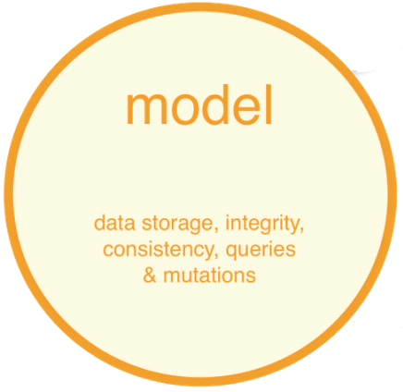
Model
Notes:
Berikut ini penjelasan tentang model:
Model independent terhadap view dan controller.
Membungkus data dan fungsionalitas domain logic dari core aplikasi.
Model secara pasif mensuplai data ke aplikasi dan mewakili logika bisnis proses aplikasi.
Domain Logic : mewakili perhitungan dan penyimpanan data (table pada database) dari form aplikasi, yang diorganisasikan oleh domain model dan skrip program.
Domain Model : mengidentifikasi dan menjelaskan alur informasi, struktur data dan constraint di dalamnya.

Slide 11
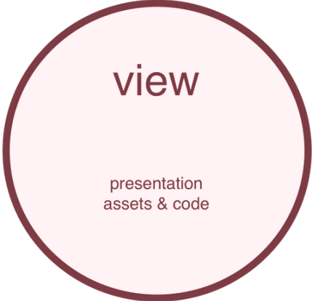
View
Notes:
Berikut ini penjelasan tentang view:
Menampilkan data dari yang diperoleh oleh controller dari Model ke hadapan user.
Menampilkan output dari aplikasi.
Menampilkan data bersifat read only dari model dengan menggunakan fungsi query yang disediakan oleh model.
Menampilkan data berupa format HTML atau XML ke user.

Slide 12
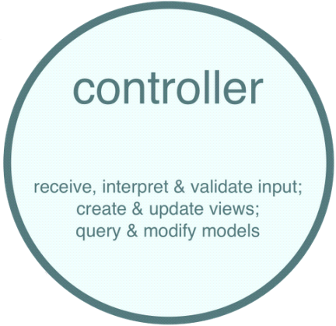
Controller
Notes:
Berikut ini penjelasan tentang controller:
Sebagai entry point semua request user atau inputan ke aplikasi.
Controller menerima inputan dari user, memproses dan menindak lanjuti terhubung ke Model atau View .
Controller bertanggung jawab memanggil method-method pada Model yang bisa mengubah nilai dari object (model).

Slide 13
Library – Pustaka Program
Pustaka program sangat berperan pada suatu software frameworks, paling tidak pengembang software frameworks dalam membuat softwarenya tidak mulai dari nol, tetapi telah ada software-software lain berbentuk pustaka program (libraries) yang membantu dalam pengembangannya.
Notes:
Pustaka program adalah berisi class-class yang di dalamnya terdapat fungsi-fungsi (methods) yang dapat dipanggil sesuai dengan fungsionalitas.
Terdapat beberapa pustaka program yang digunakan dalam beberapa framework yaitu:
Fungsionalitas Database:
Framework PHP menggunakan pustaka database DBPear, ADODB, PDO. Framework Java menggunakan pustaka Hibernate, POJO, Torque.
Fungsionalitas Tampilan:
Framework PHP menggunakan template Smarty, dan Java menggunakan Velocity.

Slide 14
Framework Aplikasi Web
Berkembangnya teknologi web menimbulkan banyak frameworks yang dikembangkan khusus untuk membuat aplikasi web. Pola desain MVC menjadi banyak pilihan yang dapat ditemui pada pemrograman di sisi server seperti PHP, Java dan Python. Sedangkan disisi client beberapa framework web juga tersedia dalam mendukung kelincahan dan tampilan desain yang menarik seperti JavaScript, CSS, dan Fonts.
Notes:
Beberapa hal yang perlu diperhatikan ketika memilih web framework adalah dengan melihat fitur yang dimilikinya, di antara fitur berikut ini:
Memiliki pola desain aplikasi MVC.
Komponen Model menggunakan ActiveRecord.
Multi Database Support.
Responsive Web.
Berbasis Component dengan fitur plug & play.
Manajemen User dan Otentikasi berbasis Role.
Memiliki Kode Generator.
Memiliki sistem template engine.
Memiliki komunitas pengembang yang aktif dan luas.
Memiliki dokumentasi program yang baik.

